Slide 1



Гранты
преподавателям

Slide 2

Гранты лучшим
преподавателям 300 вузов
92 500 000₽
Кто может участвовать
Кто проводит
отбор
Выплаты
Победители
Разовая выплата
250 000 рублей* на карту Альфа-Банка.
* Сумма в Договоре с учётом НДФЛ 287 356 рублей, налог платит БФ «Альфа-Шанс»
Преподаватель вуза любого направления со стажем ≥ 1 года
Отбор полностью проводит вуз
1 грантополучатель
на вуз
Ключевые сроки
Платформа
«Альфа-Будущее»
Запуск программы на сайте – 4 июля
Присоединение к оферте – до 22 августа
Предоставление результатов отбора от вуза Банку – до 12 сентября
Выплаты грантов –
октябрь – ноябрь
Награждения в вузах –
октябрь 2025-февраль 2026
Вкладка
«Гранты и Стипендии»
2

Slide 3





Основные этапы участия вуза в программе
Обмен
контактами
Промо и Отбор
Присоединение вуза
к Договору-оферте
Торжественное
награждение
Большинство уже сделали совместно со стипендиями
Изучить Положение и
Договор-оферту (Приложение 1)
Подать заявку по форме
(Приложение 1.1)
на почту alfa_chance@alfabank.ru
Дождаться подтверждения
от Банка ответным письмом
о присоединении
Публикация о программе с информацией
о выбранной вузом методике выбора
Грантополучателей
Сбор заявок (при необходимости)
и проведение отбора
Предоставить Банку информацию:
- методика отбора и причина выбора
- контакты и СОПД ( Приложения 1.2 -1.3)
Согласование Банком Грантополучателя или
запрос нового Претендента
Определиться с датой и форматом награждения
(возможно до февраля
2026 года включительно)
Согласовать дату и формат
с Оргкомитетом и РУ
Публикацияя с награждения
в ресурсах вуза
По желанию РУ
можно организовать
дополнительную встречу
с вузом только по грантам
Вся коммуникация
в чатах с вузами
До 13 июля
2025
До 22 августа
2025
До 12 сентября
2025
До 28 февраля
2026
Вуз обязан присоединиться к Договору-оферте на условиях Банка, в ином случае не допускается к программе
Вуз реализует отбор самостоятельно по своей методике , Банк готов проконсультировать по возможной методике отбора
Банк вправе отказать рекомендованному Грантополучателю если: стаж менее года, рекомендуется в другом вузе, не соглашается с условиями отдельного Договора-оферты для Грантополучателей (Приложение №2 Положения Программы)
3

Slide 4
Основные этапы участия Грантополучателя в программе
Информация
о Программе
Выплата
Взаимодействие
с Оргкомитетом
Награждение и
постсопровождение
По желанию подача «Информационной заявки» на сайте Банка
Оргкомитет связывается
с рекомендованным вузом Претендентом
и сообщает о необходимых документах
и добавлении в чат
Претендент направляет заявку
о присоединении к Договору-оферте (Приложение 2.1) на почту alfa_chance@alfabank.ru и отправляет оригиналы СОПД по почте
(Приложение 2.2)
Оргкомитет подтверждает
ответным письмом факт присоединения
к оферте и статус Грантополучателя
Оргкомитет направляет необходимую
информацию в БФ «Альфа-Шанс»
Фонд производит единоразовую выплату
287 356 рублей, включая НДФЛ.
Налог платит БФ «Альфа-Шанс» .
Грантополучателю придёт 250 000 рублей
Торжественное награждение
на мероприятии в вузе
Участие в иных проектах Банка для преподавателей
Аналитический (не подробный
финансовый отчет) о реализации гранта
На ресурсах вузах и/или у координатора узнать
о методике реализации
в вузе
При необходимости подать заявку в вузе
Июль-Сентябрь
2025
Август -Сентябрь
2025
Октябрь - Ноябрь
2025
Сентябрь 2025 –
Июнь 2026
Преподаватели НЕ обязаны подавать «Информационную заявку» на сайте, чтобы стать Грантополучателем
Преподаватель подаёт заявку в вузе, только в случае, если вуз выбрал методику реализации Программы с заявками
Банк вправе отказать рекомендованному Грантополучателю если тот не соглашается с условиями Договора-оферты для Грантополучателей (Приложение 2)
4

Slide 5


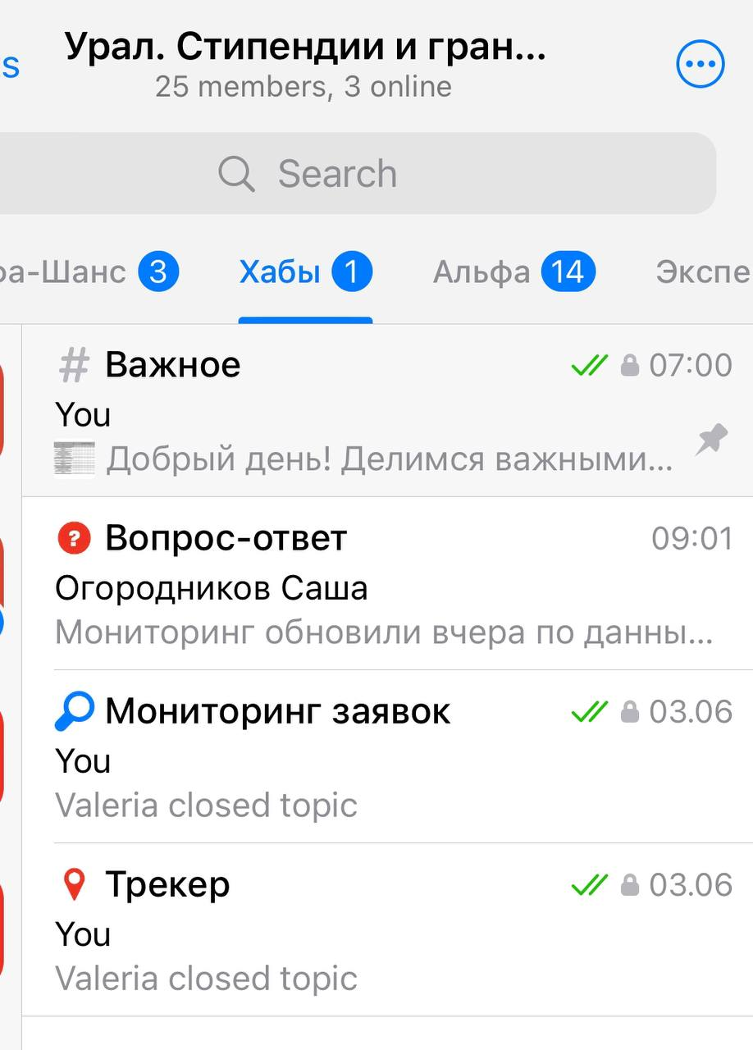
Связь с вузами
Связь через чаты в Telegram для каждого Дивизиона, где:
Публикуем всю важную информацию (документы программы, новости, обновления и т.д.)
Отвечаем на возникающие вопросы
Ведем трекер по реализации программы, в котором:
  Получаем от вузов информацию о размещении промо
  материалов на их внутренних ресурсах
  Следим за статусом присоединении к оферте
  Получаем информацию о победителе и механике отбора
  Сообщаем информацию о коммуникации с Грантополучателем
  Фиксируем дату и формат награждения
5

Slide 6
Приложения

Slide 7
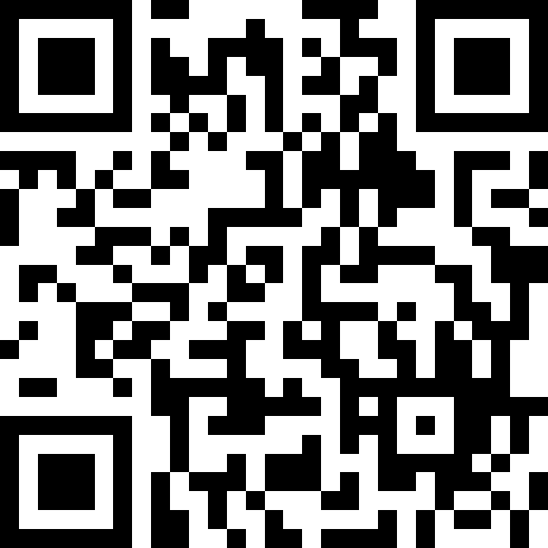
Основные документы и материалы
Состав дополнительных материалов
qr-code (3)
Положение программы
Положение – основные условия программы
Приложение 1 – Договор-оферта о сотрудничестве Вуза и АО «Альфа-Банк» в рамках грантовой программы «Альфа-Будущее Гранты преподавателям» - условие участия вуза в программе
Приложение 1.1 - Заявка к Договору-оферте о сотрудничестве Вуза и АО «Альфа-Банк» в рамках грантовой программы «Альфа-Будущее Гранты преподавателям» - документ, который необходимо заполнить, подписать вузу и направить скан в Банк по адресу alfa_chance@alfabank.ru c темой письма «Заявка [наименование вуза] к оферте для вузов»
Приложение 1.2 – СОГЛАСИЕ на обработку персональных данных (Согласие) – подписывается Грантополучателем скан направляется вузом, оригинал на почту Претендентом после коммуникации от Банка, адрес отправки будет предоставлен
Приложение 1.3 – Список претендентов, рекомендованных [Наименование Вуза-участника] для предоставления Гранта в рамках грантовой программы «Альфа-Будущее Гранты преподавателям» - подписывается вузом, направляется подписанный скан и оригинал документа в формате doc/docx
Приложение 2.1 - Договор-оферта о предоставлении Гранта физическому лицу в рамках грантовой программы «Альфа-Будущее Гранты преподавателям» - условия участия Грантополучателя в программе
Приложение 2.2 - Заявка к Договору-оферте о предоставлении Гранта физическому лицу в рамках грантовой программы «Альфа-Будущее Гранты преподавателям»- документ, который необходимо заполнить, подписать Претенденту от вуза и направить скан в Банк по адресу alfa_chance@alfabank.ru c темой письма «Заявка [ФАМИЛИЯ И.О.] к оферте для Грантополучателей»
Приложение 2.3 – СОГЛАСИЕ на обработку персональных данных (Согласие) - направляется Претендентом скан совместно с заявкой, оригинал совместно с документом по приложению 1.2 по почте
Приложение 3 - Состав записи в информационную заявку преподавателя для участия в программе «Альфа-Будущее Гранты преподавателям» - необязательная форма для преподавателей, заполняется на сайте
Приложение 4 – текущий список вузов, которым может быть одобрено присоединение к оферте. Список может меняться
Документы на подпись
Приложения: 1.1, 1,2, 1.3, 2.2,2.3 в формате .docx
Промо материалы
Визуальные материалы для промо и рассылок
Текст с необходимой информацией для публикации в вузе
Презентация
Данная презентация в формате pdf и pptx. Файл pptx можно редактировать (добавлять/удалять слайды) для использования внутри вуза
Методические рекомендации по проведению отбора*
Для вузов, желающих провести отбор по методике, рекомендованной Банком. При желании можно писать вопросы в чат для консультации
* Использование данной методики не обязательно!
Ссылка на папку
7

Slide 8
Ключевые выдержки из Положения
и Договоров-оферт
Положение
Оферта для вузов – Прил. 1
Оферта для
Грантополучателей – Прил.2
Организаторы программы и обязанности сторон
АО «Альфа-Банк» – общее курирование, подтверждение статуса Грантополучателя (п.2.2, п.4.5)
Вуз-участник – проведение отбора
по собственной методике и предоставление данных рекомендованных Претендентов, включая методику отбора (п.2.3, Приложение 1)
БФ «Альфа-Шанс» – осуществление выплат (п. 2.4, раздел 5)
Требования к Грантополучателям
от Банка (раздел 3)
Педагогический стаж не менее года в данном вузе-участнике
Не получает данный грант от другого вуза
Соглашается с условиями Договора – оферты для Грантополучателей (Приложение 2)
Не нарушает требований раздела 6
Порядок выплаты и размер Гранта (раздел 5)
Грант - разовая денежная выплата в формате гранта в размере 287 356 рублей, включая НДФЛ. Налог платит фонд. Грантополучателю на карту придет 250 000 рублей
После присоединения к Договору- оферте (Приложение 2) выплата придет не позднее, чем через 120 дней или не позднее 60 дней после объявление результатов на сайте
(октябрь –ноябрь)
Основные определения
Вуз– любой вуз РФ, желающий подать Заявку
на присоединение к Договору-оферте
Вуз-участник – вуз, получивший подтверждение от Банка
о присоединении (только из списка 300 вузов)
Заявка – (Приложение 1.2) – документ, подписанный скан, которого Вуз, отправляет на почту Банку alfa_chance@alfabank.ru
Права и обязанности Банка
Вправе:
Запрашивать у Вуза-участника ссылки на публикации
о реализации программы (п. 3.1.3)
Запрашивать информацию о Претенденте и методике отбора и не согласовывать Претендента если он нарушает требования от банка (п. 3.1.2)
Направлять Преподавателей, запросивших у Банка информацию о программе или методике отбора
в Вуз-участник (п.3.1.4)
Обязуется:
Не позднее 21 дня ответить на Заявку Вуза
о присоединении к Договору-оферте
Права и обязанности Вуза-участника
Вправе:
Выбрать методику отбору и/или запросить ее у Банка (п.3.3.2)
Обязуется:
Провести информационную кампанию (п. 3.4.4.)
Провести отбор (п.3.4.5) и до 12.09 предоставить данные
о Претендентах (Приложение 1.3) и методике отбора (п.3.4.7), а также их подписанное согласие (Приложение 1.2)
Предоставить информацию о дате и формате мероприятии с награждением Грантополучателей вуза не позднее чем за 21 день до даты мероприятия
Основные определения
Заявитель– любое физлицо, желающее подать Заявку на присоединение
к Договору-оферте
Заявка – (Приложение 2.2) - документ, подписанный скан, которого Заявитель, отправляет на почту Банку alfa_chance@alfabank.ru
Претендент – преподаватель, рекомендованный Вузом-участником
для получения Гранта
Грантополучатель – Претендент и Заявитель одновременно, получивший подтверждение от Банка о присоединении к оферте
Права и обязанности Банка
Вправе:
Не согласовать присоединение если Заявитель не соответствуют требованиям для Грантополучателя и/или не является Претендентом
Обязуется:
Связаться с Претендентом и ответить о присоединении не позднее чем через 21 день после заявки (п.3.4.2)
Передать БФ «Альфа-Шанс» все необходимые данные для осуществления выплат (п.3.4.3)
Обязанности Фонда
Обязуется:
Осуществить выплату (п. 3.2.3)
Права и обязанности Грантополучателя
Вправе:
Тратить средства Гранта на любые цели, связанные с личным и/или профессиональным развитием (п. 3.5.3)
Обязуется:
Предоставить скан подписанной Заявки, а также предоставить оригиналы необходимых согласий по почте (пп. 3.6.1-3.6.4.)
Предоставить аналитический отчет до 30.06.26 о реализации Гранта. Детальный финансовый отчет предоставлять не требуется (п.3.6.5
8

Slide 9




